Slide 1
기말 프로젝트 (축구 선수/팀 데이터 바탕으로)
20201635 컴퓨터공학과 전찬

Slide 2
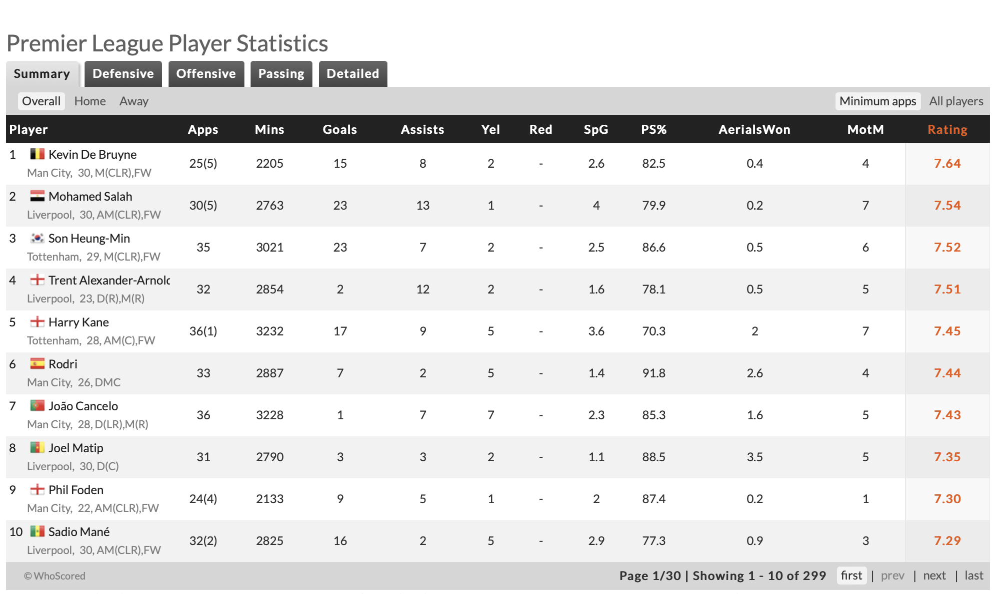
데이터 crawling 과정
- whoscored.com을 바탕으로

Slide 3
데이터 crawling 과정
selenium 을 통해 동적 크롤링을 수행
whoscored.com의 사이트의 경우, 소스 자체로 모든 데이터를 얻어낼 수 없기 때문에, 동적 크롤링이 필요하다.
pandas.io.html 을 통해 동적 크롤링한 정보에서 필요한 데이터 추출
크롤링한 데이터를 pickle.dump() 로 저장해서, 웹 크롤링은 프로젝트 수행 중 한 번만 진행할 수 있도록 설정

Slide 4
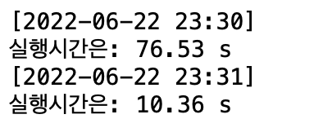
데이터 crawling 과정
위 과정에서 실행시간을 구할 수 있도록 @checkTime decorator 설정

Slide 5
데이터 전처리 과정
크롤링한 선수 / 팀 DataFrame을 원하는 형태로 전처리
선수 데이터의 경우, 이름에 팀 이름이 포함되어 저장되어 있으며,
데이터의 중복이 존재
팀 데이터의 경우, 팀 이름에 순위가 포함되어 저장됨
=> 위와 같은 문제를 해결하여 DataFrame 구현

Slide 6
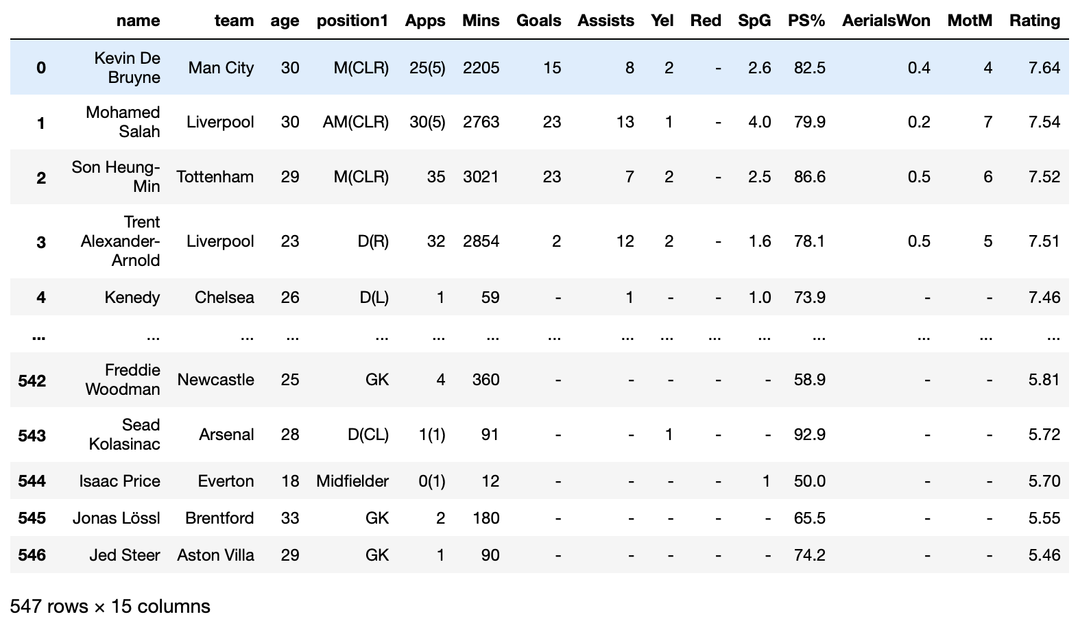
데이터 전처리 과정

Slide 7
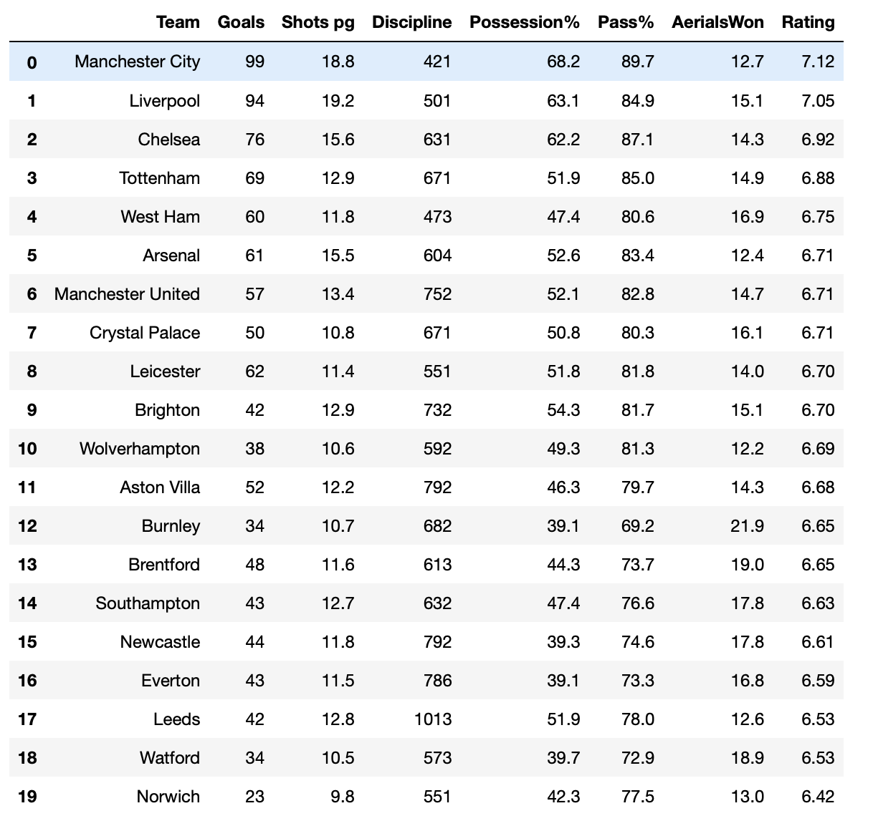
데이터 전처리 과정

Slide 8
데이터 전처리 과정
추가로 선수/팀 DataFrame의 정보를 바탕으로 팀 객체를 생성
이러한 팀은 아래와 같은 변수를 저장
- player_index : 해당 팀의 선수 목록을 int 값으로 저장하는 list 변수이다. int값은 각 선수의 df_player(선수 DataFrame) 의 해당하는 번호 index 값을 의미한다.
name : 해당 팀의 이름을 저장하는 변수이다.
- goal_percent : 해당 팀의 골 결정력을 의미하는 변수이다.
- possession_percent : 해당 팀의 점유율을 의미하는 변수이다.
- pass_percent : 해당 팀의 패스 성공률을 의미하는 변수이다.
- rating : 해당 팀의 평점을 의미하는 변수이다.

Slide 9
데이터 전처리 과정
추가로 선수/팀 DataFrame의 정보를 바탕으로 팀 객체를 생성
이러한 팀은 아래와 같은 method를 가짐
- calculate_avg_rating : 팀 선수들을 바탕으로 평균 평점을 계산한다.
- calculate_11_rating : 팀 선수 상위 11명의 평균 평점을 계산한다. 축구가 11명이 하는 게임이기 때문에, 더 정확한 측정이 될 수 있다.
- evatulate_head_coach : 팀 평점과 팀 선수들의 평균 평점을 비교하여, 해당 팀의 감독이 감독직을 잘 수행했는지 파악하는 method 이다.
- print_player_list : 각 팀의 선수 명단을 출력하는 method 이다.

Slide 10
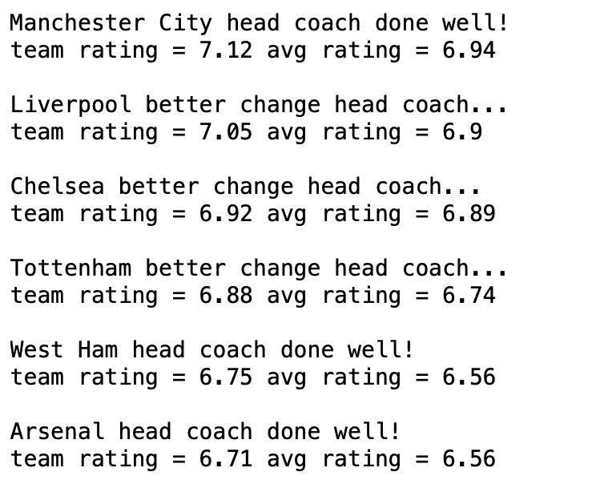
데이터 분석 과정 - 1
위에서 정의한 evaluate_head_coach() method로, 각 팀의 감독을 평가

Slide 11
데이터 분석 과정 – 2, 3, 4
팀에 포함되는 선수 평균 rating으로 순위를 예측한 이후, 실제 순위랑 비교하는 경우 예측 정확도 => 25%
팀 선수 중 상위 11명을 대상으로 평균 rating으로 순위를 예측하는 경우 예측 정확도 => 40%
팀 rating 자체로 예측하는 경우 예측 정확도 => 100%
11명을 기준으로 예측하는 것, 그리고 팀의 감독이 팀의 순위 예측에 큰 비중을 차지함을 파악 가능

Slide 12
데이터 시각화 과정 – 1, 2
다양한 분야, 특히 게임에서 능력치 등의 정보를 시각화할 때 많이 활용하는 레이터 차트를 바탕으로 팀 객체를 시각화
각 정보의 단위가 0~10 / 0~100 처럼 다르기 때문에 정규화 필요
=> (X - min) / (max - min) 의 식으로 0~1로 rescaling 수행
이를 print_radar_chart() 함수를 통해 시각화 가능
- 동일한 과정을 바탕으로, 두 팀을 레이더 차트에 표현해 비교할 수 있는 함수인 radar_compare() 또한 정의

Slide 13
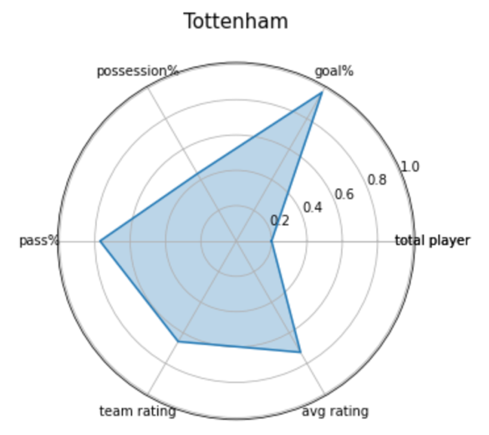
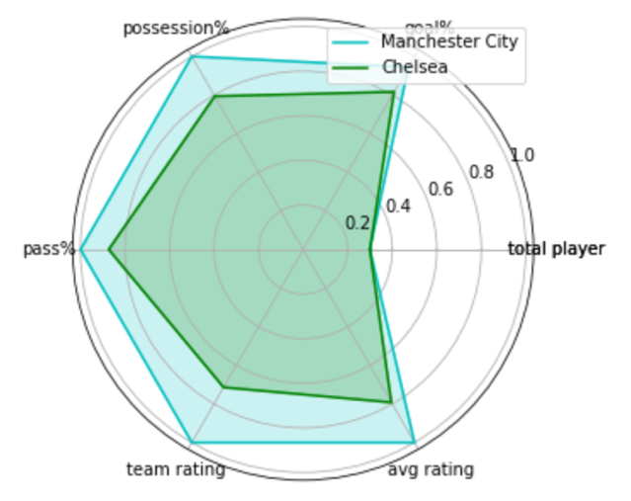
데이터 시각화 과정 – 1, 2

Slide 14
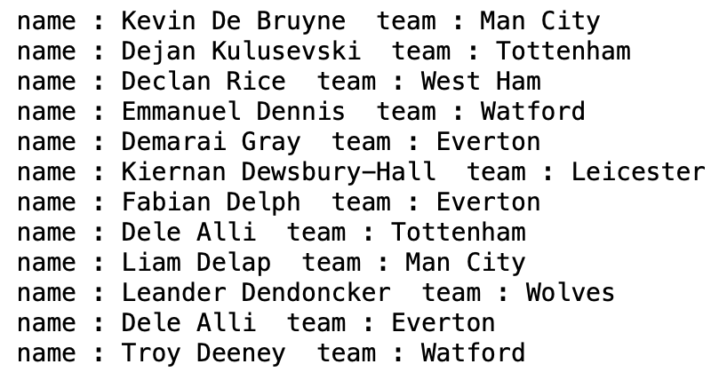
추가적인 기능 구현
정규식 표현으로 선수를 검색할 수 있는 search_by_regex() 함수 구현

Slide 15
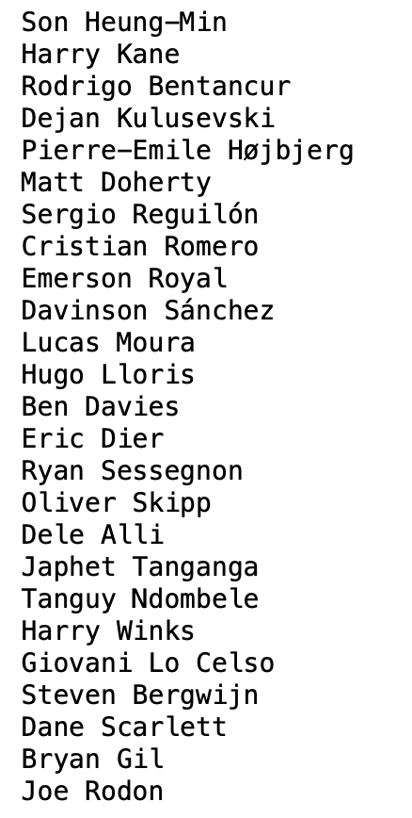
추가적인 기능 구현
위에서 정의한 팀에 포함된 선수단 목록을 출력하는 method 실행

